Slide 1
Подготовка к ЕГЭ задания А,В (№№1-32)
Муниципальное бюджетное общеобразовательное учреждение
Средняя общеобразовательная школа №3 по.с. Эльбан
Амурский муниципальный район Хабаровский край
Учитель истории и обществознания
Балташева С.Г.
МБОУ СОШ №3
-2015-

Slide 2
Цель:
повышение качества подготовки учащихся к Единому государственному экзамену по истории

Slide 3
План выступления:
Вводное занятие (электронная папка)
Консультации: приемы на примере блока «Восточные славяне. Первые русские князья»
Элементы ЕГЭ на уроках (интерактивная доска)

Slide 4
Вводные консультации
1. Электронные папки!!!
2.Карты\атласы
3. Кодификатор, спецификация (распечатать)
4. Тетрадь для записей+ тетрадь за 10 класс
5.Отдельная тетрадь! –
6. Сайты:
http://histerl.ru/maps/ карты+выводы
http://histerl.ru/dati/ история в датах
www.fipi.ru
http://hist.reshuege.ru
https://vk.com/historyforyourexam
http://5-ege.ru/istoriya/
ТЕЛЕШКОЛА
с6 | ведение таблицы этапов истории

Slide 5
Алгоритм написания исторического сочинения

Slide 6
блок «Восточные славяне»
Схемы
Ассоциации
Тренажер
карты,
задания А,В

Slide 7
Работа с картой ( В8-11) «Восточные славяне» -
План в тетрадь:
№1 Расположение на карте:
Племенные союзы
Соседи – племена
Соседи – государства
Реки
Города (8-10 века)
№2 Торговые пути:
«Путь из варяг в греки», «Путь из варяг в арабы»

Slide 8
Работа с картой ( Задания А,В)
Приемы:
графический рисунок
ассоциации
карта - тест

Slide 9
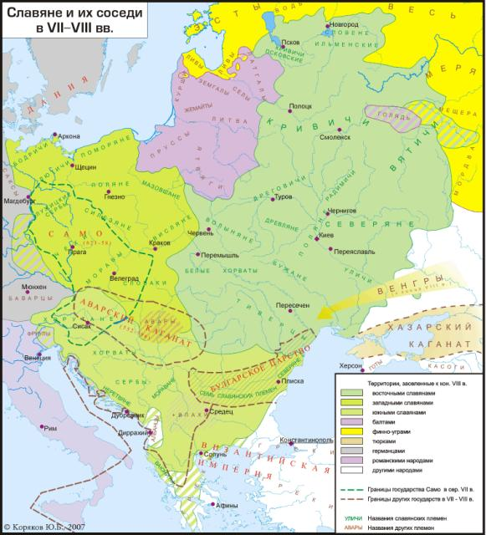
Ассоциации – племенные союзы
ИКРа на ПОЛЯНЕ танцует ПДД для ВСЕх!
Ильменские словене
Кривичи
Радимичи
Поляне
Полочане
Дреговичи
Древляне
Вятичи
Северяне
Ильменские словене
полочане
кривичи
вятичи
дреговичи
радимичи
древляне
северяне
поляне
Волынку, БУЖенину и УЛИток ХОРошо бы унести
ИД

Slide 10
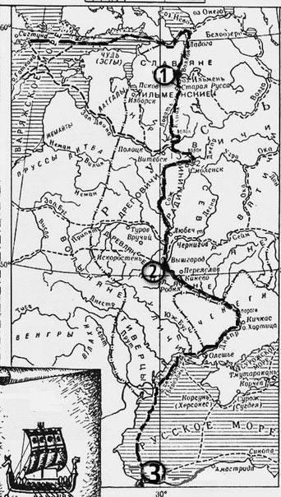
Ассоциации – «Путь из варяг в греки»
БАФИНЕЛА ВОЛХВ пИЛЬМЕНЬ Лопает
Балтийское море
Финский залив
Река Нева
Ладожское озеро
Река Волхов
Озеро Ильмень
Река Ловать
полочане
кривичи
вятичи
дреговичи
радимичи
древляне
северяне
поляне

Slide 11
блок «Первые русские князья»
Таблица
Ассоциации
Тренажеры на основе таблицы:
последовательность
соотнесение событий, дат с именами
понятия
(распечатка тренажеров для учеников)
ДАТЫ
ФАКТЫ
ПОНЯТИЯ
ПЕРСОНАЛИИ

Slide 12
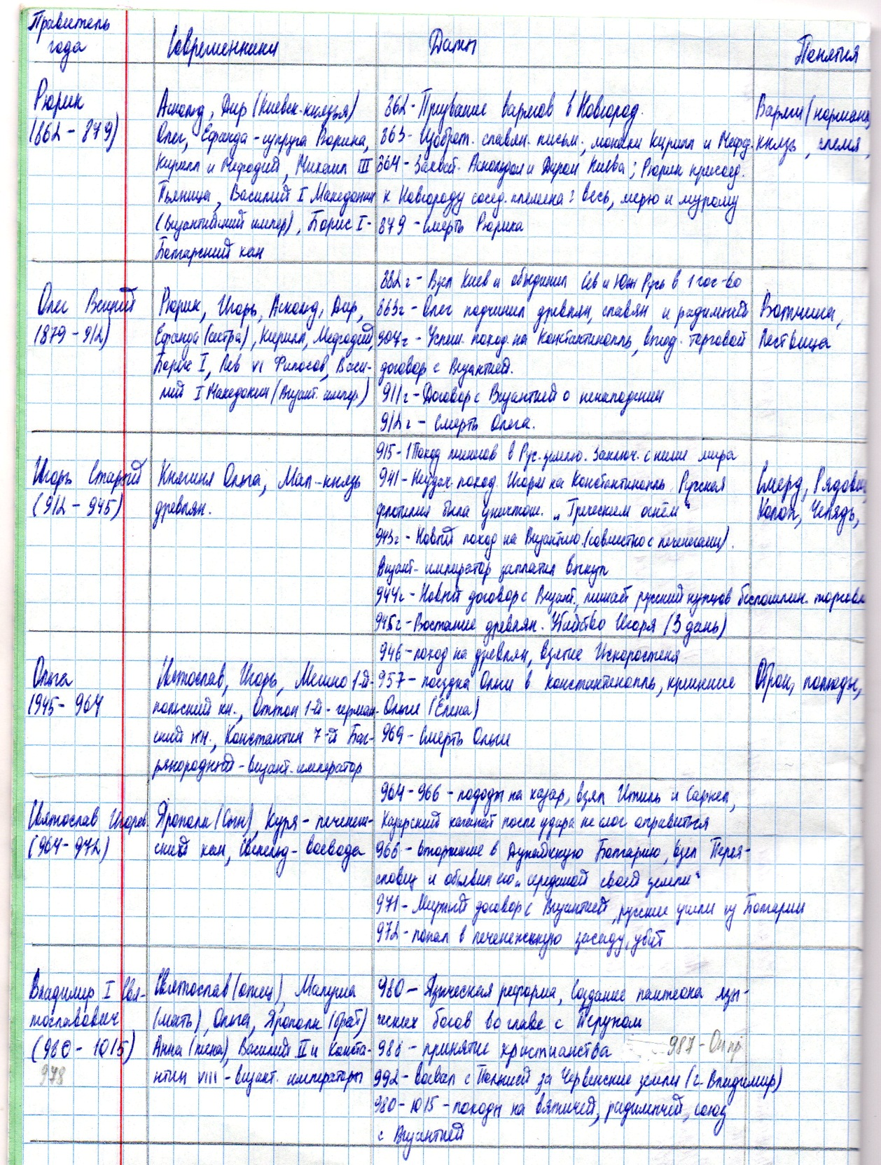
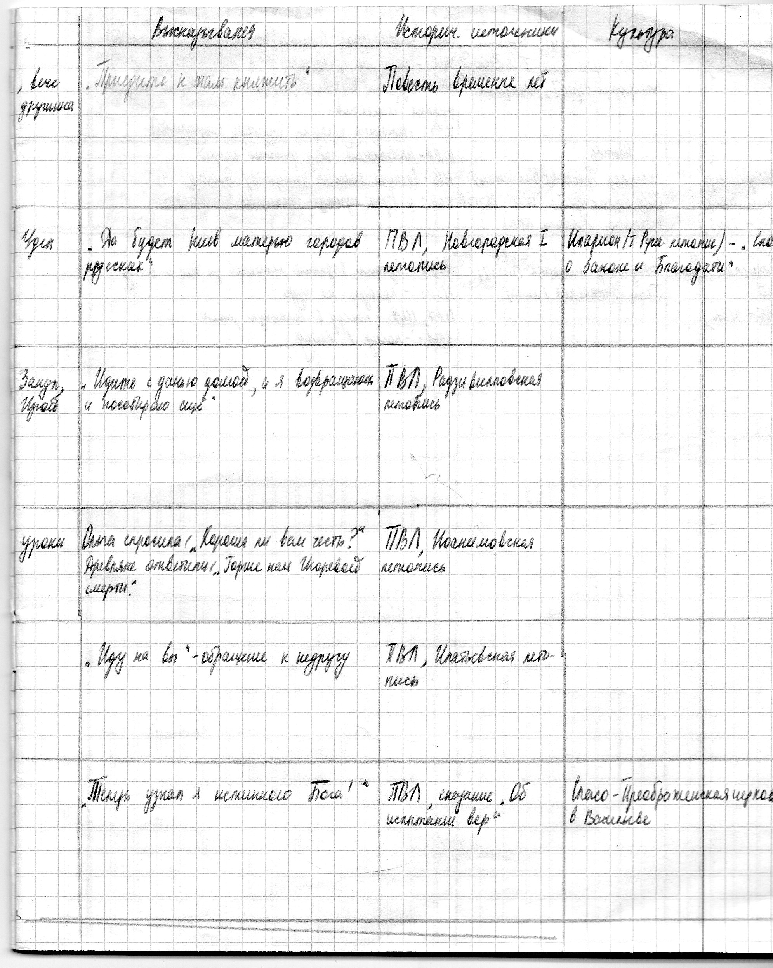
Таблица

Slide 13
«Первые русские князья»
2. Ассоциации
Сотовые номера:
879-12-945-62-72
IХ-Х
Олег, Игорь
Ольга, Святослав,
980-15-19-54
Х -ХII
Владимир
УСОБ, Ярослав , УСОБ, , )
Мудрый
Владимир
Мстислав
25-32
113 -
ХII
Мономах
Великий
Notes:
Смирнова Е.А. Комсомольск-на-Амуре

Slide 14
«Линия времени»
862
882
1132
РЮРИК
ОЛЕГ
ИГОРЬ
ОЛЬГА
СВЯТОСЛАВ
ВЛАДИМИРI
ЯРОСЛАВ
МУДРЫЙ
ВЛАДИМИР
МОНОМАХ
МСТИСЛАВ
ВЕЛИКИЙ
?
?
?
?
?
?
?
?
?
ВПИСАТЬ: ДАТЫ, КЛЮЧЕВЫЕ СЛОВА, СОВРЕМЕННИКИ

Slide 15
«Линия времени»
ВПИСАТЬ: ДАТЫ, КЛЮЧЕВЫЕ СЛОВА, СОВРЕМЕННИКИ
862
882
1132
РЮРИК
ОЛЕГ
ИГОРЬ
ОЛЬГА
СВЯТОСЛАВ
ВЛАДИМИРI
ЯРОСЛАВ
МУДРЫЙ
ВЛАДИМИР
МОНОМАХ
МСТИСЛАВ
ВЕЛИКИЙ
?
?
?
?
?
?
?
?
Призвание
варягов
Объединил
Н. и К.
Византия
Полюдье
Византия
Урок
погост
Вятичи
Крещение
«Русская правда»
Печенеги
Св.София
Юрьев
лествица
Половцы
Любеч
Устав
Поучение
ХАПЕВИВО
964-966
968-969
970-972
980
988
941
944
945
957
1016
1036
1037
1097
1111
1113
907
911
Дир
Аскольд
Синеус
Трувор
Мал
Иоанн
Цимисхий
Рогнеда
Иларион
Борис
Глеб
Святополк
Окаянный
Константин
Багрянородный
Нестор
Куря

Slide 16
Собери современников вместе
1 ИЛАРИОН | 2 КУРЯ | 3 СВЯТОСЛАВ | 4 ОЛЬГА | 5 РОГНЕДА
6 КИРИЛЛ МЕФОДИЙ | 7 РЮРИК | 8 ИОАНН ЦИМИСХИЙ | 9 ЯРОСЛАВ МУДРЫЙ | 10 БОРИС
11ДИР | 12 ГЛЕБ | 13 ИЛЬЯ МУРОМЕЦ ДОБРЫНЯ | 14 АСКОЛЬД | 15 НЕСТОР
16 КОНСТАНТИН БАГРЯНОРОДНЫЙ | 17 ВАСИЛЬКО | МСТИСЛАВ ВЕЛИКИЙ | 19 МАЛ | 20 ЯРОПОЛК
21 ВЛАДИМИР МОНОМАХ | 2 СВЯТОПОЛК ОКАЯННЫЙ | 23 ОЛЕГ | 24 МАЛУША | 21 ГОСТОМЫСЛ
Notes:
Идеи - Смирнова Е.А- учитель высшей квалификационной категории, МОУ СОШ с УИОП № 16 г. Комсомольска-на Амуре
Луговая Т.А- учитель высшей квалификационной категории, МБОУ СОШ № 76 г Хабаровска
Салова И.А- учитель высшей квалификационной категории, МБОУ СОШ с УИОП № 80 г Хабаровска

Slide 17
Обобщающий тренажер «Первые русские князья»
Олег | Ольга | Святослав | Владимир | Ярослав | Владимир Мономах, Мстислав Великий | Игорь | пометки
1.Уроки и погосты | 2.Съезд в Любече | 3.Полюдье | 4.»Русская правда» | 5.Устав | 6.князь-воин
7.»греческий огонь» | 8.Объединение Новгорода и Киева | 9.Разгром Хазарского царства | 10. Подчинение вятичей, плативших дань хазарам | 11крещение Руси | 12.Разгром печенегов
13.Иоанн Цимисхий | 14.Константин Багрянородный | 15.Дунайские походы | 16.Разгром Волжской Булгарии | 17.Договор с Византией (выгодный) | 18.Разгром половцев
19.ПВЛ Нестор | 20. Иларион | 21. Убил Дира и Аскольда | 22.Мал | 23. Рюрик | 24.Синеус и Трувор
25.Крепость Саркел | 26.Хан Куря | 27.Софийский собор | 28.Десятинная церковь | 29. Восстание древлян | 30.Вервь
31.»Поучение детям» | 32.Лествица | 33.Корсунь | 34.Переяславец | 35.Доростол | 36.Подавил восстание вятичей и сделал дань выше
37Белоозеро и Изборск | 38.Присоединил меря, весь, муром | 39.Основал династию | 40.Освободил от Хазарской зависимости северян и радимичей | 41. Кий | 42.Династические связи
43. 966, 1036, 1113 | 44. 862, 882 | 45. 964,966,970,972 | 46. 945 | 47. 907, 911, 941,944, 970, 971 | 48. 1097 !!!
49. 957, 980, 988 | 50.Святые Борис и Глеб | 51. Святополк Окаянный | 52. «Каждый держит отчину свою» | 53.»раздрася земля русская» | 54. Языческая реформа
Notes:
Идеи - Смирнова Е.А- учитель высшей квалификационной категории, МОУ СОШ с УИОП № 16 г. Комсомольска-на Амуре
Луговая Т.А- учитель высшей квалификационной категории, МБОУ СОШ № 76 г Хабаровска
Салова И.А- учитель высшей квалификационной категории, МБОУ СОШ с УИОП № 80 г Хабаровска

Slide 18
Тренажер на последовательность
1) призвание варягов
2) крещение Руси
3) разгром Святославом Волжской Булгарии
объединение Новгорода и Киева
съезд в Любече
разгром половцев
языческая реформа
Уроки и погосты
Разгром печенегов
Подчинение вятичей, плативших дань хазарам
«греческий огонь»
восстание древлян
«раздрася земля русская»
введен Устав
«Русская правда»
строительство храма Святой Софии
разгром Хазарского каганата
Дунайские походы
разгром крепости Саркел
убийство Дира и Аскольда
присоединение меря, весь, муром

Slide 19
Тренажер -работа с понятиями
Общественный строй | религия | Внутр политика | Внеш политика | архитектура | Другое. Что?
1. ГРИВНА
2. воевода
3Полюдье
4Отрок
5Гриди
6 погост
7огнищанин (В)
8Урок
9язычество
10Вервь
11волхв
12 закуп
13 смерд
14капище
15 рядович
16христианство
17 холоп
18 тиун (Х)
19 «греческий огонь»
20 изгой
21 челядь
22 боярин
23 вира
24 десятина
25 князь
26гости
27детинец
28 вече
29 лествица
30 ГРИВНА

Slide 20
Соотнеси древнерусский термин и его объяснение

Slide 21
Тренажеры позволяют выполнять задания
Задания 22. Опре­де­ле­ние последовательности ис­то­ри­че­ских событий.
B 23 Вы­бе­ри­те из спис­ка три со­бы­тия, от­но­ся­щих­ся к.... , и за­пи­ши­те но­ме­ра, под ко­то­ры­ми они ука­за­ны, в ответ.
B 24 Уста­но­ви­те со­от­вет­ствие между опре­де­ле­ни­я­ми и по­ня­ти­я­ми. В ответ за­пи­ши­те по­сле­до­ва­тель­ность цифр.
словарь
B 26 Опре­де­ле­ние термина по не­сколь­ким признакам (На­пи­ши­те про­пу­щен­ное слово).
В 27. Си­сте­ма­ти­за­ция исторической информации: таблица
Задания 28. Ана­лиз текстовых ис­то­ри­че­ских источников (о деятельности)
Задания 29-32. Ана­лиз исторических карт, схем

Slide 22
Поставьте в правильной последовательности правление князей и укажите их время правления
Прочтите отрывок из сочинения историка и назовите князя, о котором идёт речь. Подчеркните информацию, которая характерна для политики ЭТОГО князя. «Ещё при жизни матери, оставив на попечении Ольги Киевское княжество, [князь] совершил первые свои блестящие походы. Он пошёл на Оку и подчинил вятичей, которые тогда платили дань хазарам; затем обратился на хазар и разгромил Хазарское царство, взяв главные города хазар… Наконец, [князь] проник на Волгу, разорил землю камских болгар и взял их город Болгар. Словом, [он] победил и разорил всех восточных соседей Руси, входивших в систему Хазарской державы. Главной силой в Причерноморье становилась теперь Русь».
К каждому князю поставьте как можно больше дат, понятий, имен современников
1)Рюрик
2)Олег
3)Владимир
4)Святослав

